Slide 1
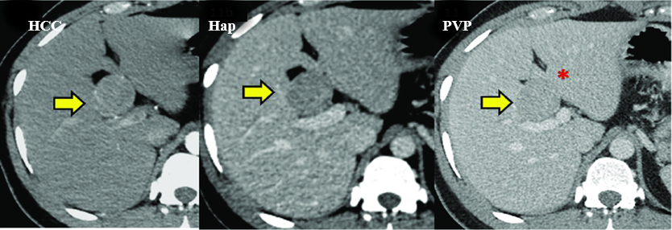
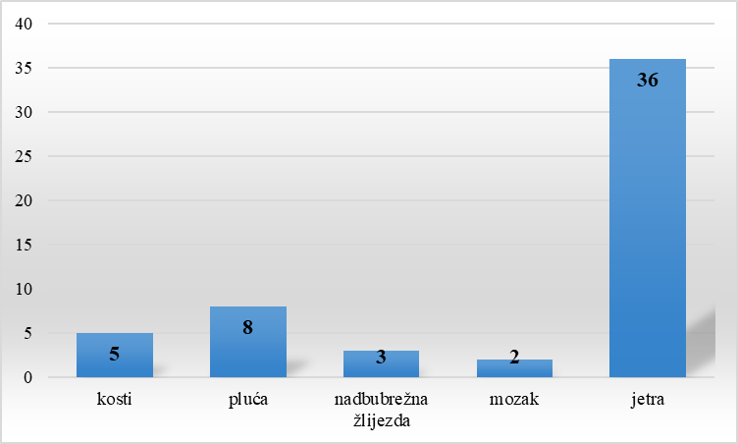
SIGURNOST I EFIKASNOST PRIMJENE SORAFENIBA KOD UZNAPREDOVALOG HEPATOCELULARNOG KARCINOMA
SIGURNOST I EFIKASNOST PRIMJENE SORAFENIBA KOD UZNAPREDOVALOG HEPATOCELULARNOG KARCINOMA
JELENA ROŽIĆ
JELENA ROŽIĆ
Klinika za onkologiju, Univerzitetski klinički centar Republike Srpske
Klinika za onkologiju, Univerzitetski klinički centar Republike Srpske
Uvod
Lijek je dat u dozi 400 mg dva puta dnevno.
Liječenje je planirano da traje do progresije bolesti ili neprihvatljive toksičnosti lijeka. Osim navedenog, trebalo je procjeniti: etiologije HCC-a virus hepatitisa C (HCV), virus hepatitisa B (HBV) ili alkohol, opterećenje tumora definisano kao makroskopska vaskularna invazija (MVI) i / ili vanhepatičko širenje (EHS), ECOG PS, stadij tumora prema BCLC, dob, pol.
Period praćenja je bio od uvođenja terapije do progresije prema response evaluation criteria in solid tumors (RECIST) kriterijumima, smrti ili pojave neprihvatljivih neželjenih događaja.
Od 49 pacijenata koji su primali lijek, 23 (46,9%) je imalo neželjene dogadje. Ukupno ih je bilo 41, a najčešći su bili dijareja i sindorm šaka-stopalo. Gradus II je bio najučestaliji. Pacijenti su uglavnom imali dva i više neželjenih događaja u isto vrijeme (Tabela 1).
Tabela 1. Neželjeni događaji Sorafeniba
Hepatocelularni karcinom (HCC) je najčešći primarni tumor jetre. Bolest se obično verifikuje u uznapredovalom stadijumu i ima vrlo lošu prognozu. Nijedno hemoterapijsko sredstvo nije poboljšalo klinički ishod kod takvih bolesnika.
Dijagnoza se bazira na specifičnim CT/MR nalazima, što spada u neinvazivne kriterijume i uzorku tkiva biopsija ili resekcija (Slika 1)
Rezultati
Kod 20% pacijenata metastaze se verifikovane na dva ili više organa. Najveći broj pacijenata je imao metastaze na jetri potom na plućima i na kostima (Slika 2).
Neželjeni efekti | Gradus I | Gradus II | Gradus III | Ukupno
Umor |  | 3 |  | 3
Osip |  |  | 1 | 1
Svrab |  |  | 1 | 1
Sindrom šaka-stopalo |  | 4 | 2 | 6
Alopecija |  | 2 | 1 | 3
Dijareja | 1 | 4 | 4 | 9
Gubitak apetita | 2 | 2 |  | 4
Mučnina | 3 | 2 |  | 5
Povraćanje | 1 | 3 |  | 4
Hipotireoza | 1 |  |  | 1
Trombocitopenija |  | 1 |  | 1
Hipertenzija |  | 3 |  | 3
Ukupno | 7 | 24 | 9 | 41
Materijal i metode
Istraživanje se provodilo kao opservaciono retrospektivna studija.
Ispitivani faktori su uključivali: demografiju (starost, pol), prisutnost ciroze, etiologiju hepatitisa, klasifikaciju Child-Pugh, laboratorijske vrijednosti (kompletna krvna slika, osnovne biohemijske analize, ispitivanja koagulacije i funkcije jetre, skrining hepatitisa, analiza tumorskih markera alfa-fetoprotein), radiografska ispitivanja uključujući snimanje kompjuterskom tomografijom (CT) i magnetnom rezonancom (MR), modalitet liječenja i ishod preživljavanja.
Biopsija jetre obavljena je kada se dijagnoza nije mogla utvrditi na osnovu radiografskih podataka.
Lijek je aplikovan oralno s dozom i trajanjem prema važećim smjernicama Evropskog udruženja medicinskih onkologa (ESMO), a korekcija doze i pauze u liječenju zbog neželjenih efekata su indikovane u konsultaciji sa nadležnim onkologom.
Pacijenti su liječenje započeli sa dnevnom dozom od 800 mg.
Slika 1. CT prikaz hepatocelularnog karcinoma
U Klinici za onkologiju UKC (Univerzitetskog Kliničkog centra) Banja Luka provedena je opservaciono retrospektivna studija o primjeni Sorafeniba kod pacijenata sa uznapredovalim stadijem bolesti BCLC (Barselona sistem stadiranja) C u periodu od 01/2009 do 12/2018 godine.
Slika 2. Lokalizacija metastatskih mjesta
Child-Pugh A je zabilježen kod 73,4%, cirozu je imalo 32,6%, uglavnom zbog: hronične zloupotrebe alkohola 38,7% ili hepatitisa B 28,5% ili C 16,3%. Kod većine pacijenata CT/MR je verifikovan tumor dijametra > 5 cm. Mali broj pacijenata bio je podvrgnut prethodnom tretmanu za HCC, uključujući operativni zahvat i lokoregionalni tretman sa TACE svega 4%.
Tokom praćenja 34,6% pacijenata podvrgnuto je redukciji doze lijeka.
Tokom praćenja 34,6% pacijenata podvrgnuto je redukciji doze lijeka.
Zaključak
Pokazalo se da je liječenje Sorafenibom efikasno i u skladu je sa podacima kliničkih ispitivanja.
Stadij bolesti (BCLC klasifikacija), funkcija jetre (Child-Pugh) i performans status (ECOG) korelirali su s dužim ukupnim rezultatima OS i PFS.
Terapija ima prihvatliv sigurnosni profil sa pretežno blagim do umjerenim nuspojavama.
Cilj rada i pacijenti
Primarni cilj istraživanja je bio procjena PFS (vrijeme bez progresije) i OS (ukupno preživljavanje) kod pacijenata sa HCC koji su primali terapiju Sorafenib a sekundarni sigurnost lijeka.
Dokazati poboljšanje PFS i OS kod pacijenata sa uznapredovalim hepatocelularnim karcinom koji su primili Sorafenib.
U studiju je uključeno ukupno 49 pacijenata, svi pacijenti su bili na terapiji Sorafenibom.
KONTAKT
jelena.rozic@kc-bl.com

